Slide 1
FortiGate A-P Deployment
with Azure Load Balancer

Slide 2
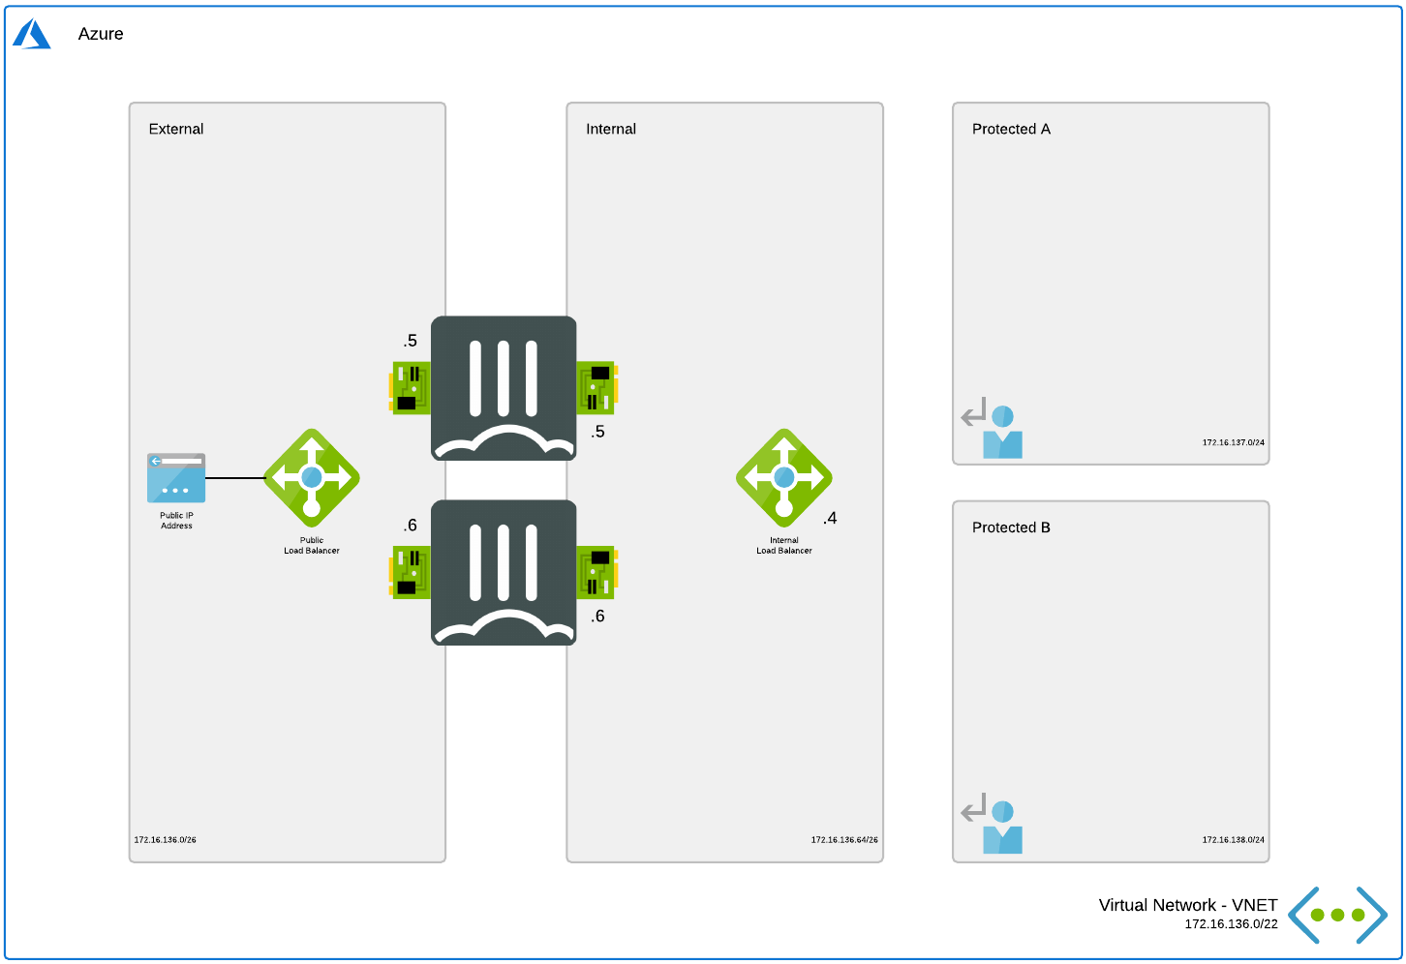
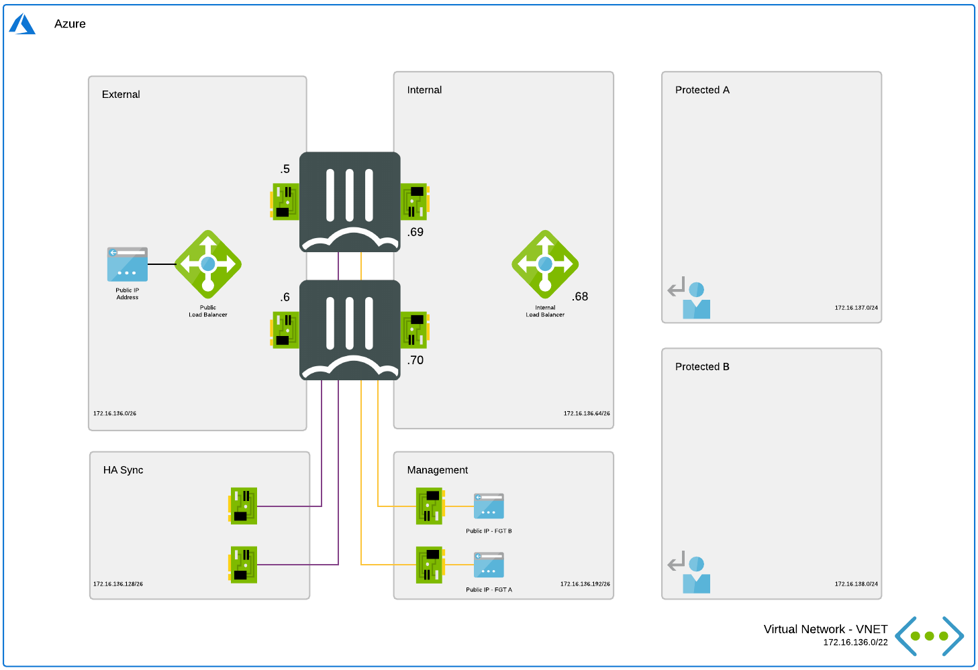
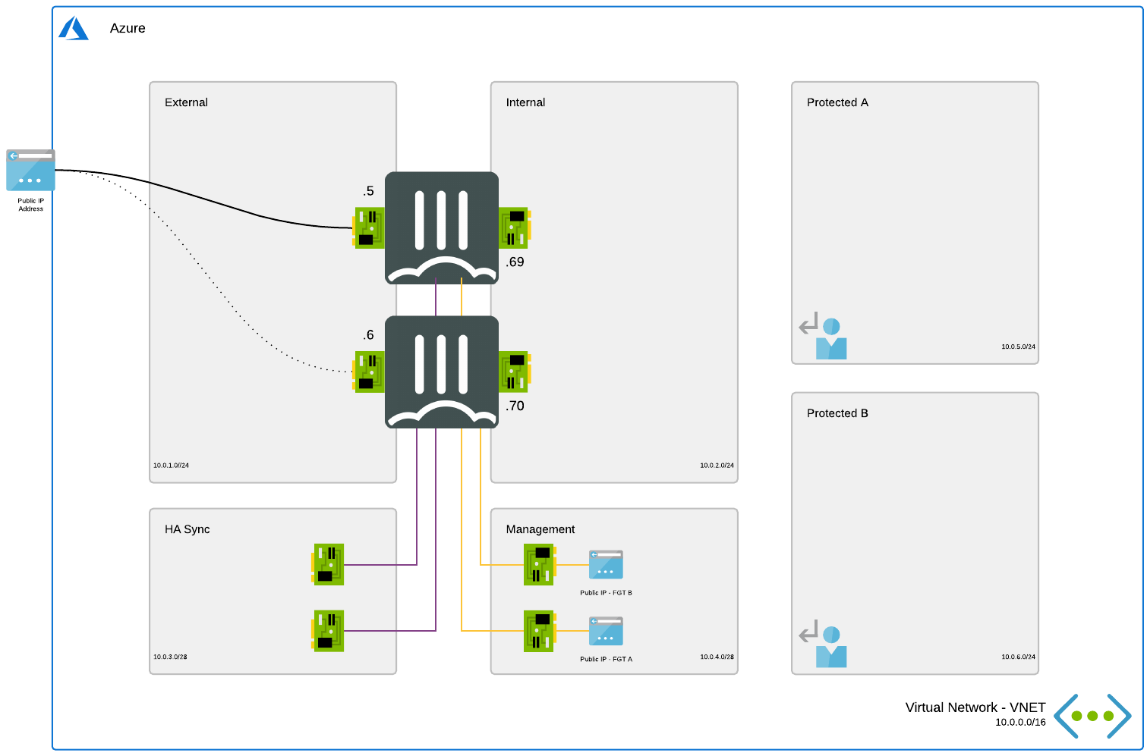
FortiGate VM Azure 双机部署的3种模式
Active-active with external and internal Azure load balancer
Active-passive with external and internal Azure load balancer
Active-passive HA with SDN connector failover

Slide 3
架构图
单播FGCP A-P模式
Azure负载平衡器使用针对FortiGate-VM的运行状况探测器来处理流量故障转移
故障转移时间基于Azure负载平衡器的运行状况探针：每5秒2次失败尝试，最多15秒

Slide 4
流量走向
Inbound
公共负载均衡器对外提供业务发布
Outbound
内部负载均衡器对内提供默认网关，业务子网的路由表设置默认网关为内部负载均衡器的IP地址

Slide 5
HA环境搭建

Slide 6
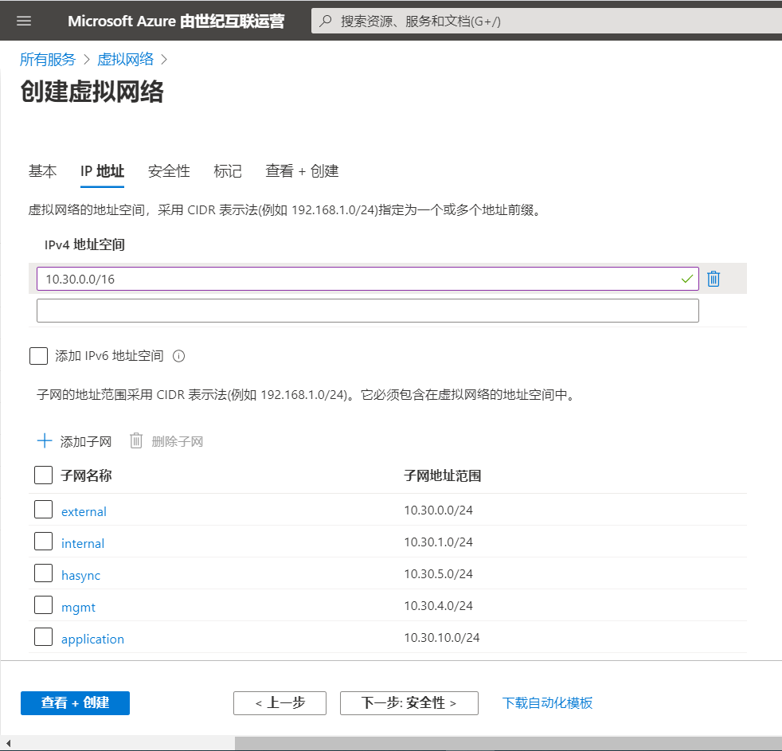
创建虚拟网络 – VNET
创建4个子网，分别为
external（数据）
internal（数据）
hasync（心跳）
mgmt（管理）
创建1个子网
application（业务应用）
其它选项默认即可

Slide 7
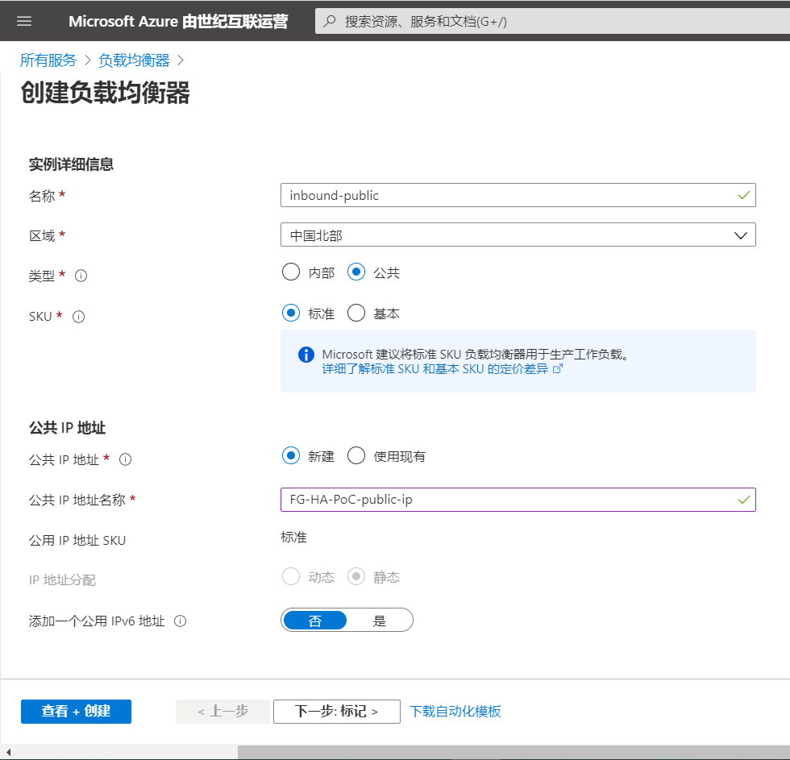
创建负载均衡器 – 公共
公共负载均衡器
用于业务发布，inbound方向
类型：公共
SKU：标准
新建一个公共IP地址，后续使用这个IP地址向公网发布业务
负载均衡器的后端池、规则等，待部署FortiGate VM时配置

Slide 8
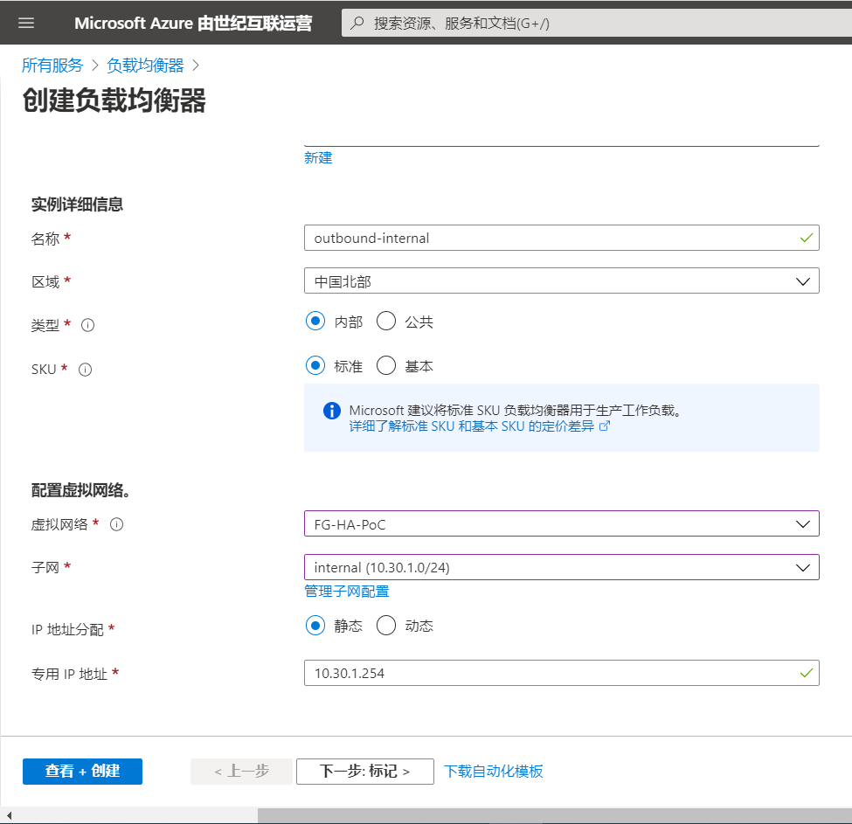
创建负载均衡器 – 内部
内部负载均衡器
用于公有云内部主机访问公网，outbound方向
类型：内部
SKU：标准
设置静态IP地址，后续作为业务应用子网外访路由表的默认网关
负载均衡器的后端池、规则等，待部署FortiGate VM时配置

Slide 9
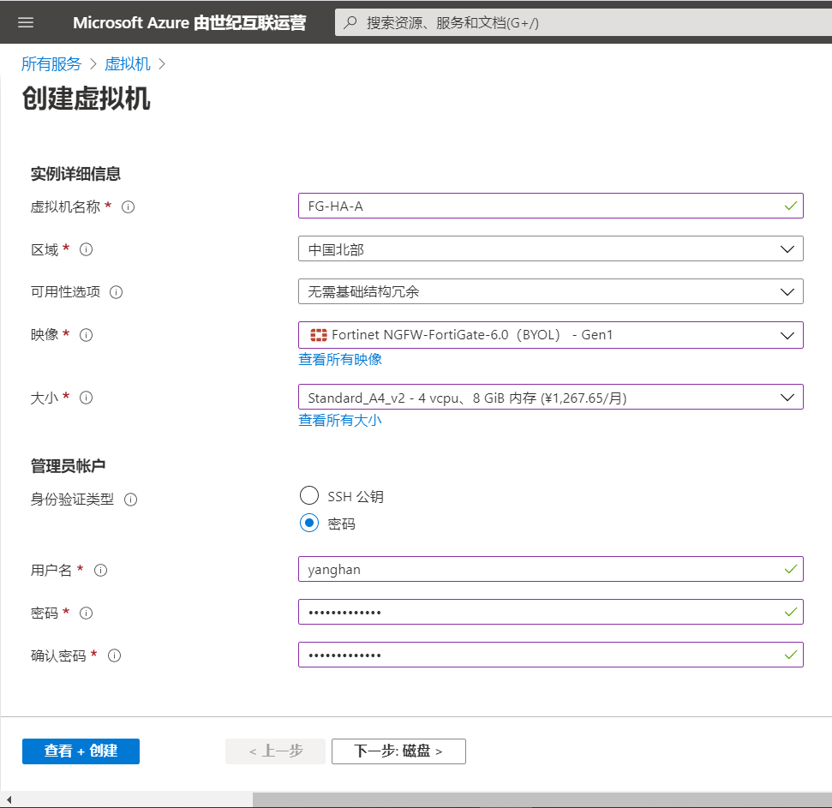
创建FortiGate
创建虚拟机
映像在市场搜索FortiGate，选择 Fortinet NGFW-FortiGate-6.0（BYOL）
大小需要选择支持4个虚拟网卡的类型，例如Standard_A4_v2
身份验证类型选择密码，初始化用户名密码，用于FortiGate管理登录

Slide 10
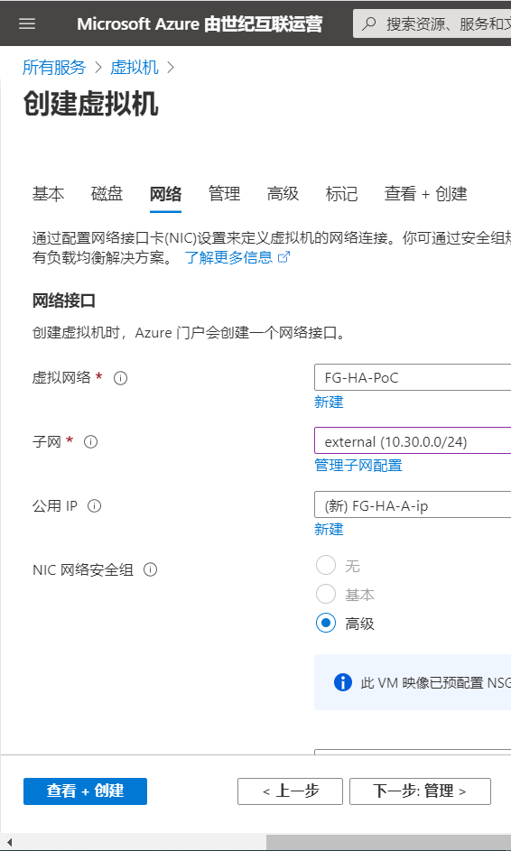
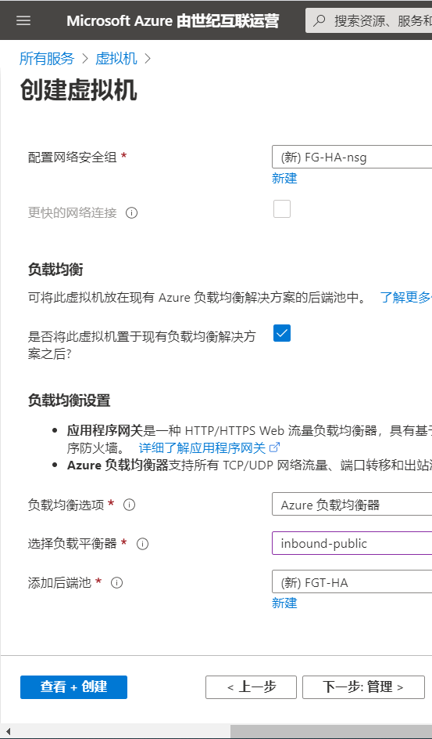
创建FortiGate
选择external子网
新建一个公用IP
网络安全组选择高级
开放22和443端口
勾选置于现有负载均衡解决方案之后
选择之前创建的inbound-public负载均衡器
新建一个后端池
其它选项保持默认即可

Slide 11
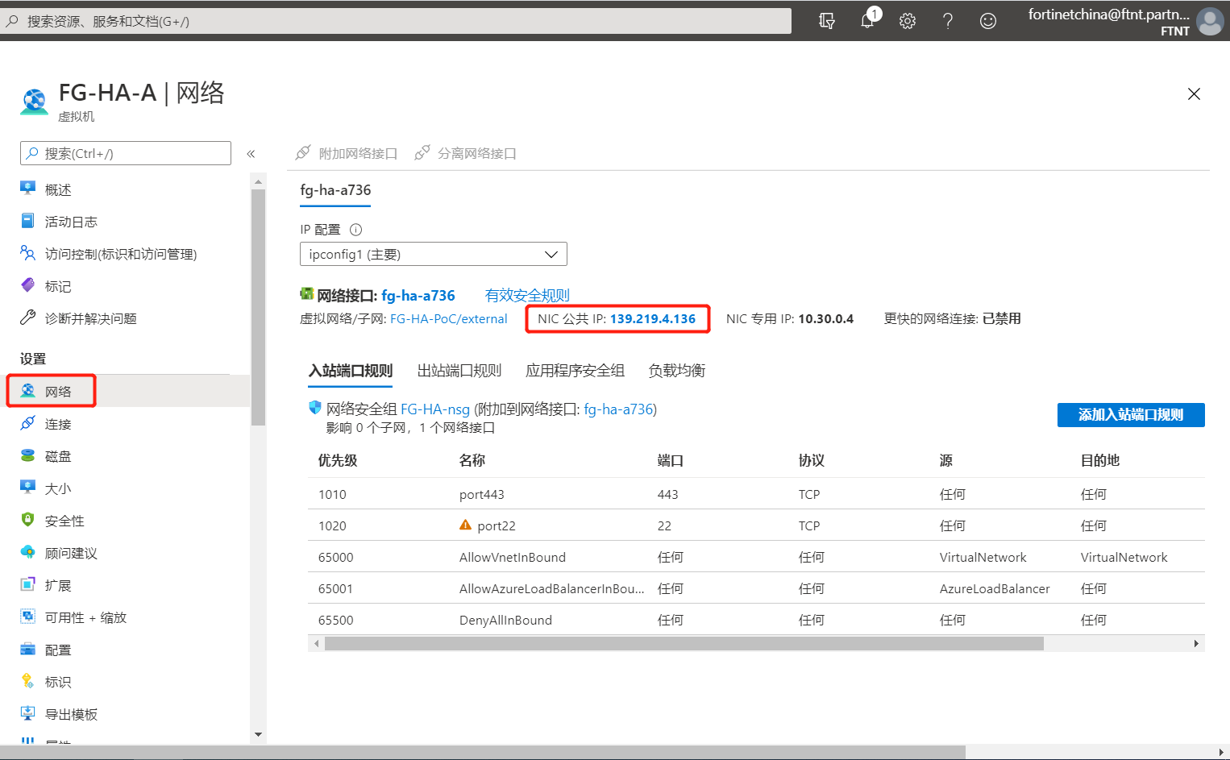
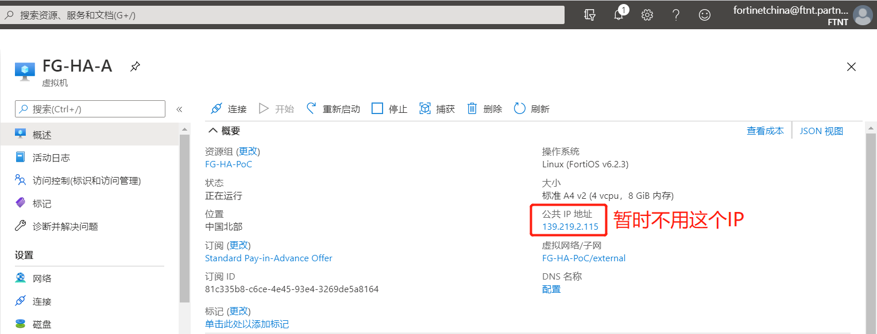
创建FortiGate
使用FortiGate VM的接口公网地址登录，注意不是“概述”页面里面的公网地址，需要使用“网络”页面显示的NIC公共IP
“概述”页面显示的是负载均衡器的公网地址（在创建FortiGate VM时已经加入负载均衡器的后端池）
负载均衡器还没有创建负载均衡规则，此时还不通

Slide 12
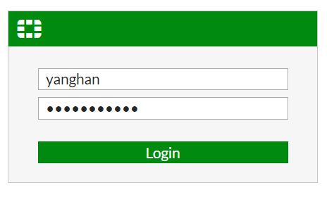
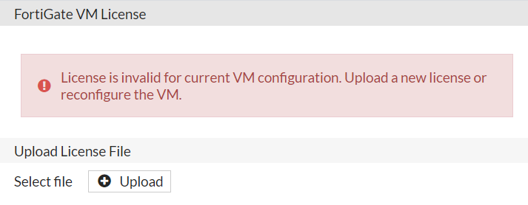
登录FortiGate
使用创建虚拟机时在Azure Portal上填写的用户名密码登录（不是admin账号）
上传VM license

Slide 13
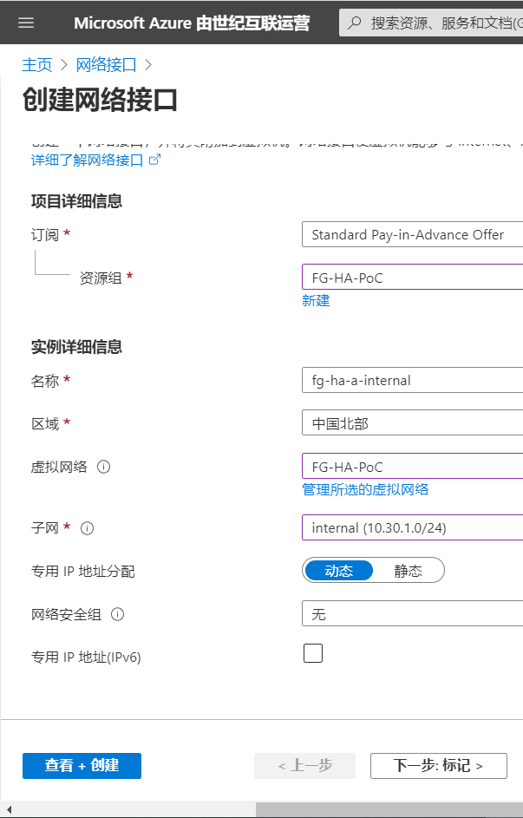


创建网络接口
分别在3个子网创建网络接口
internal子网
添加internal接口
hasync子网
添加hasync接口
mgmt子网
添加mgmt接口

Slide 14
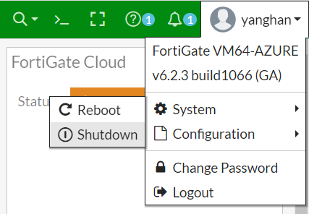
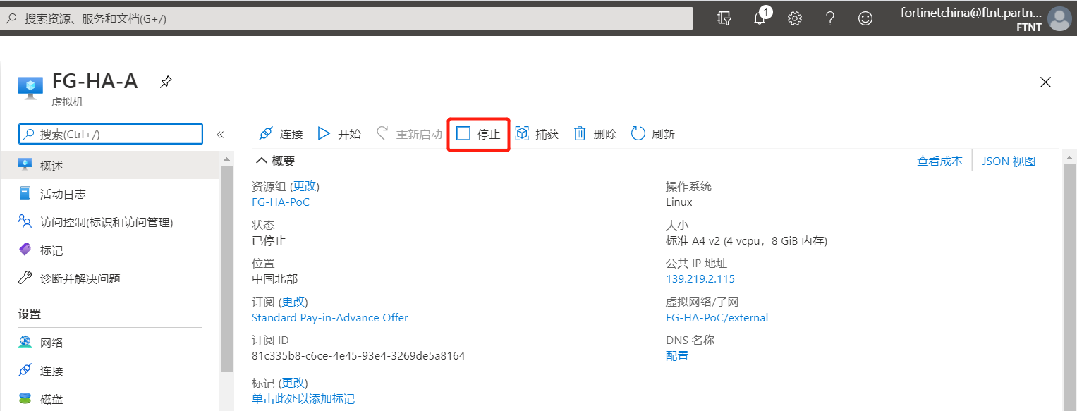
附加网络接口 – 停止FortiGate实例

Slide 15
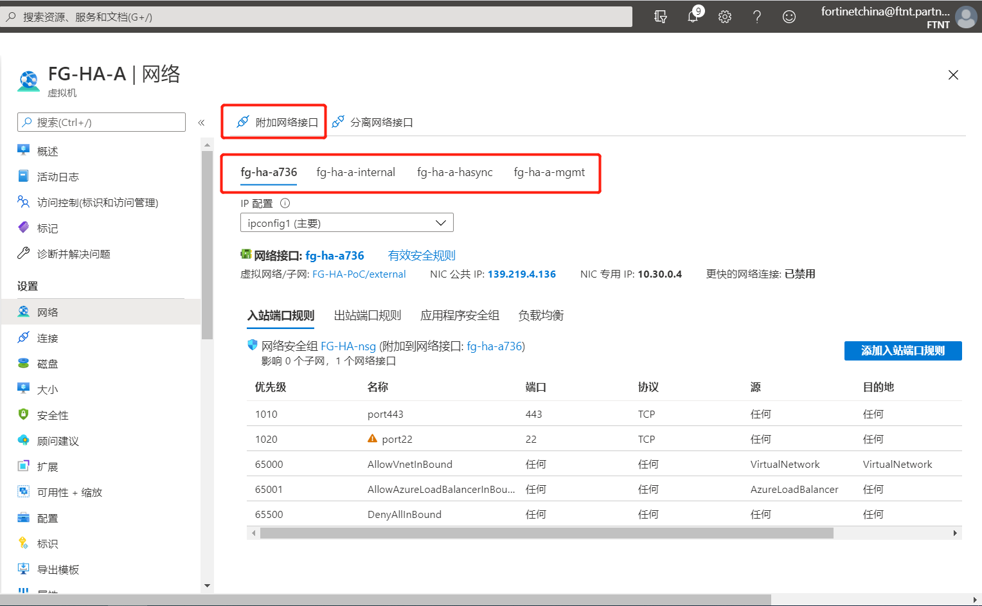
附加网络接口
FortiGate实例停止后，按internal、hasync、mgmt顺序附加网络接口
完成之后FortiGate共有4个网络接口
external（数据）
internal（数据）
hasync（心跳）
mgmt（管理）
启动FortiGate实例
按创建FortiGate A的步骤，再创建一个FortiGate B实例，作为备机

Slide 16
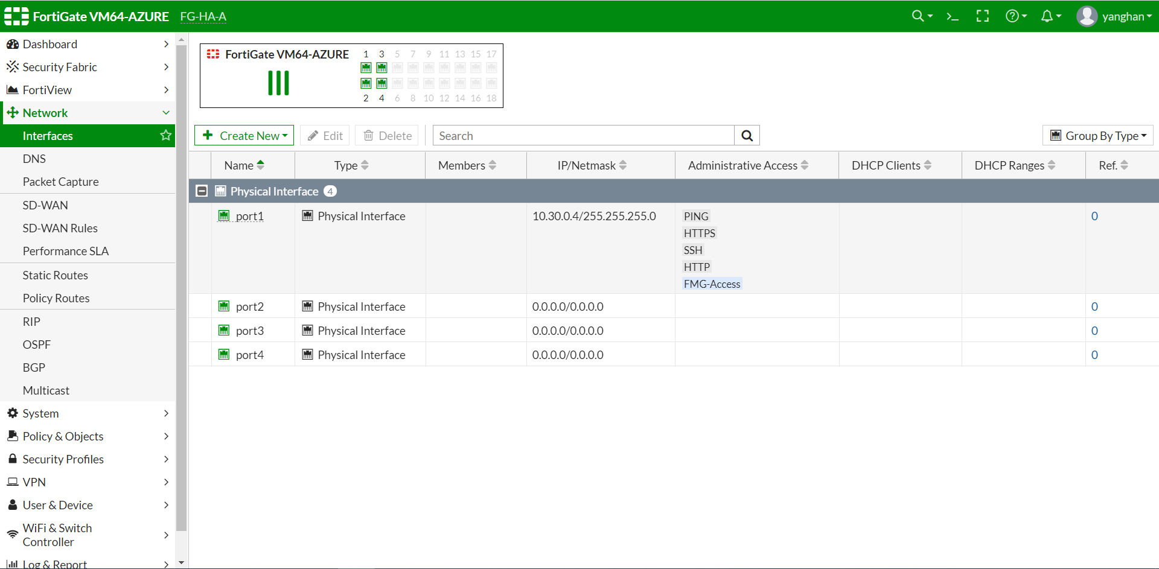
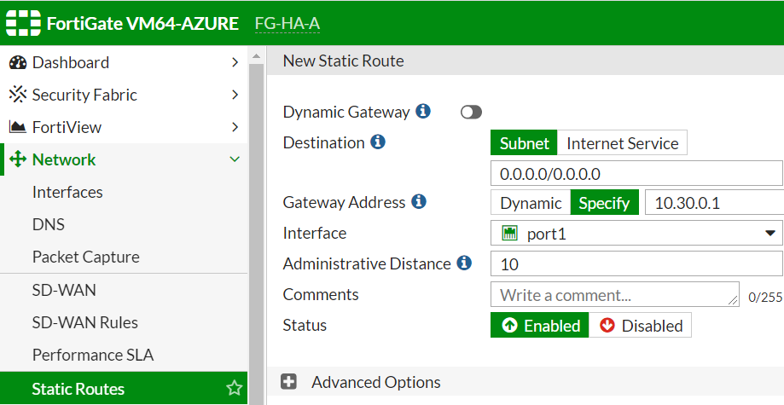
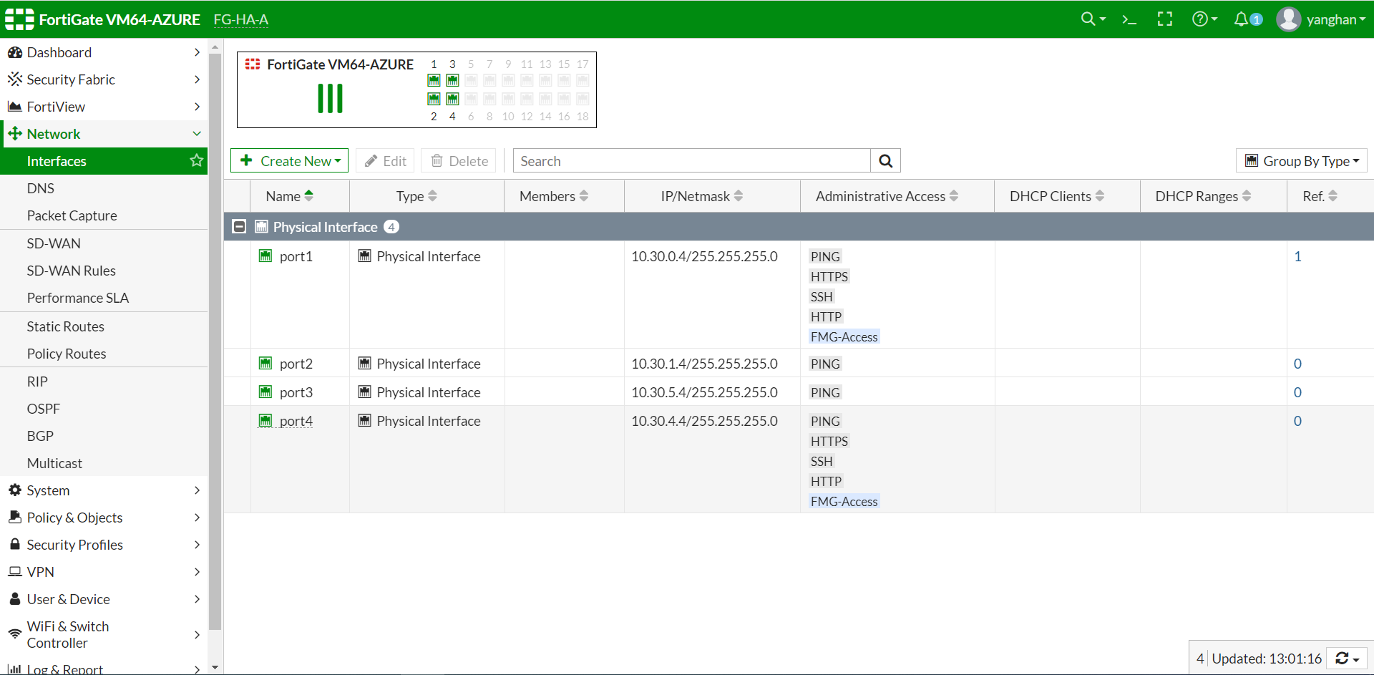
修改接口配置
注意一定要先添加默认路由，避免DHCP改为Manual后无法登录
接口和路由配置不自动同步，注意双机配置
已识别到4个网络接口
添加默认路由
接口IP改为Manual模式
打开port4的管理访问

Slide 17
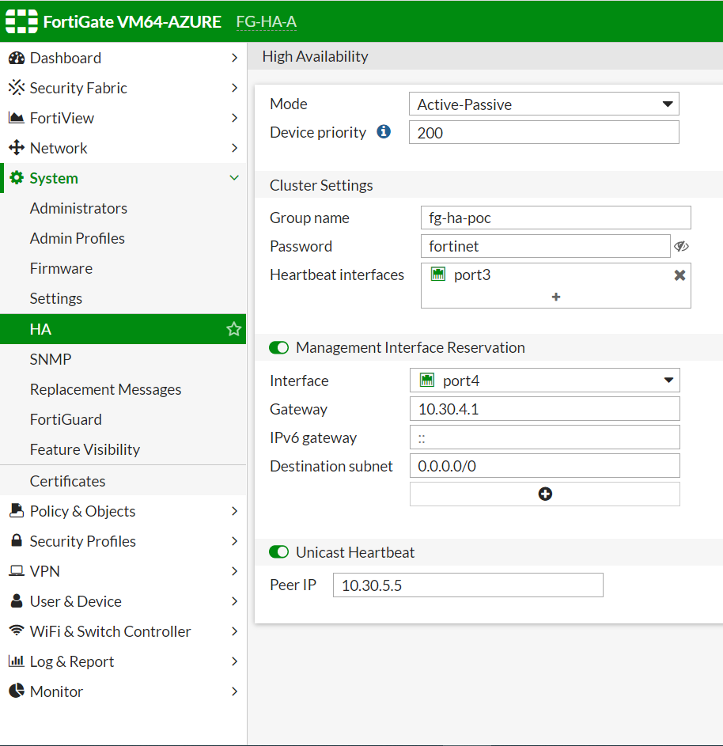
配置HA
Active-Passive
心跳接口：port3
保留管理接口：port4
开启单播心跳
Peer IP：对端FortiGate port3 IP
在2个FortiGate实例完成HA配置

Slide 18
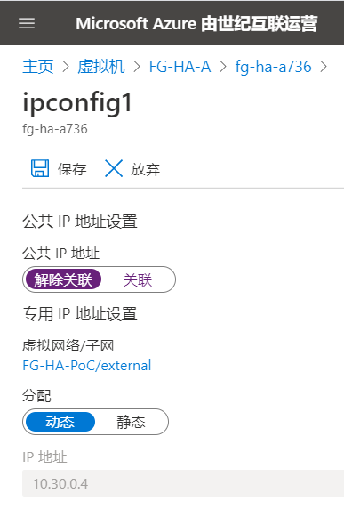
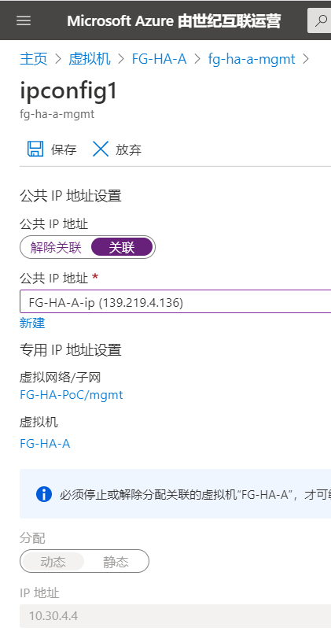
管理IP迁移
解除公共IP与port1(external)的关联
将公共IP与port4(mgmt)关联
在2个FortiGate完成此操作

Slide 19
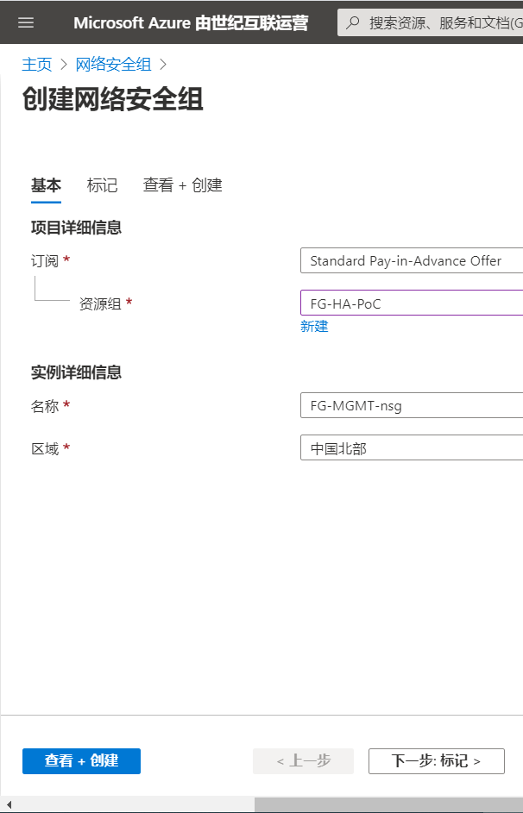
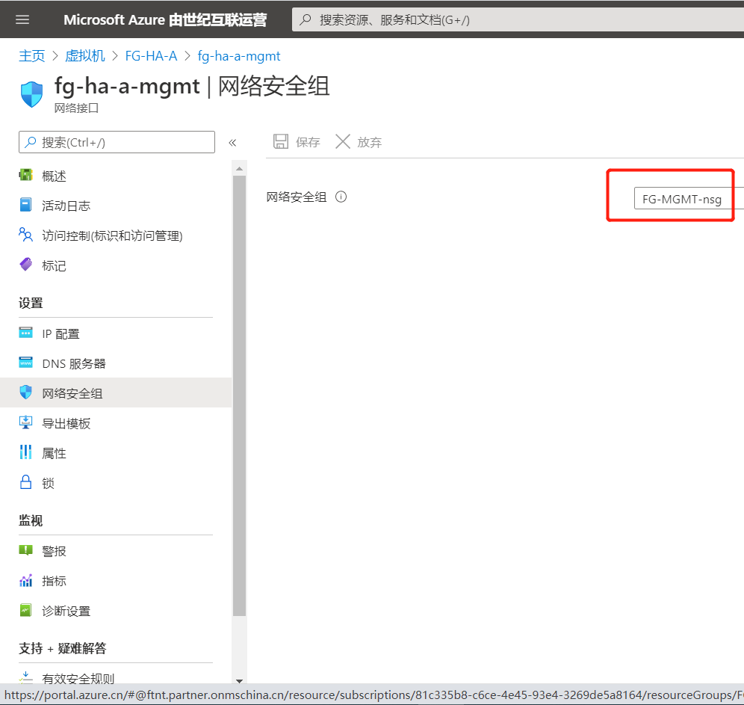
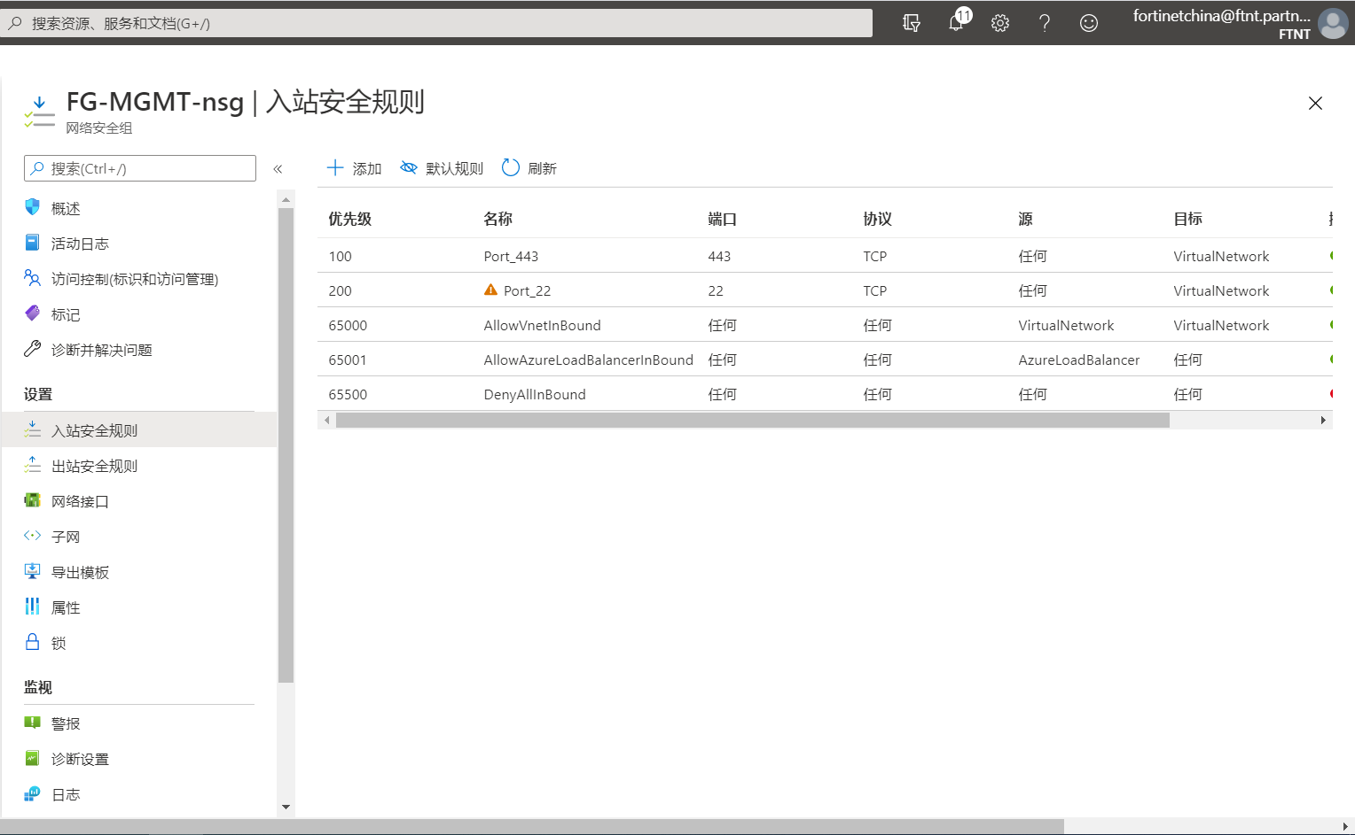
配置管理网络安全组 – 为port4开放443和22管理端口

Slide 20
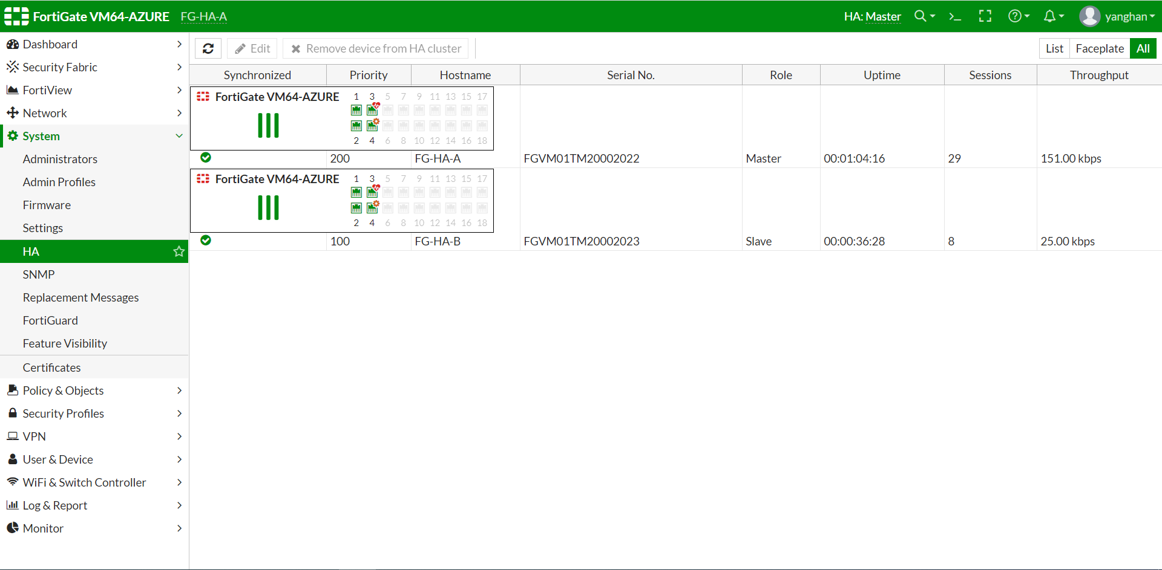
查看HA状态
登录FortiGate，此时已通过port4登录
HA状态正常，配置实现同步
至此，HA环境已经搭建成功

Slide 21
业务配置与测试

Slide 22
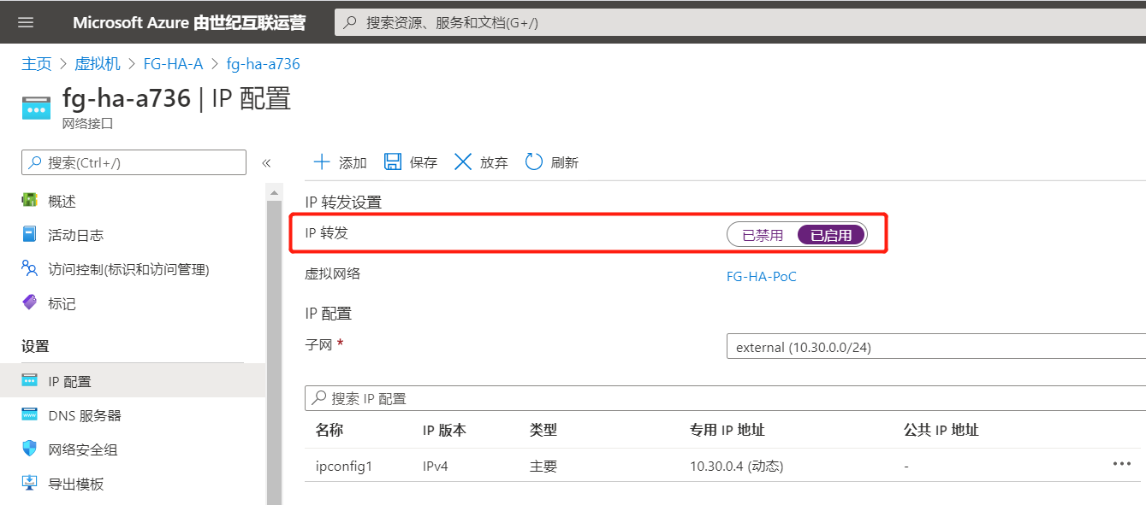
开启port1和port2网络接口的IP转发
开启2个FortiGate实例external和internal数据接口的IP转发
共4个网络接口的配置需要修改

Slide 23
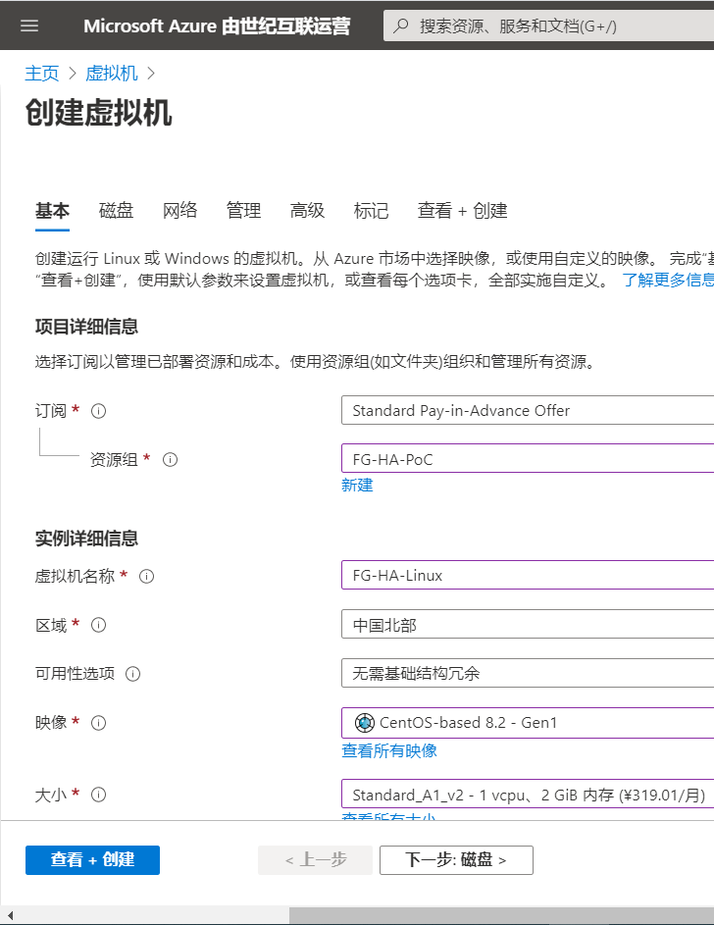
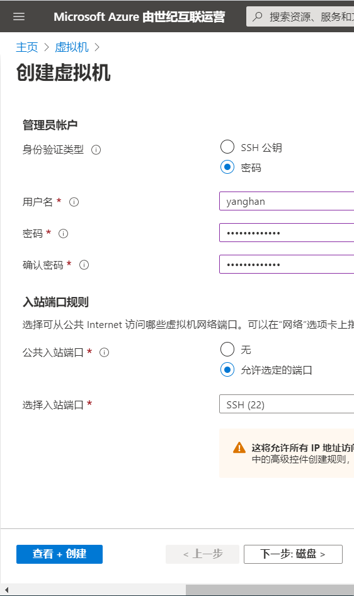
创建Linux虚拟机
选择一个Linux镜像创建虚拟机
使用密码方式进行验证
允许入站22端口

Slide 24
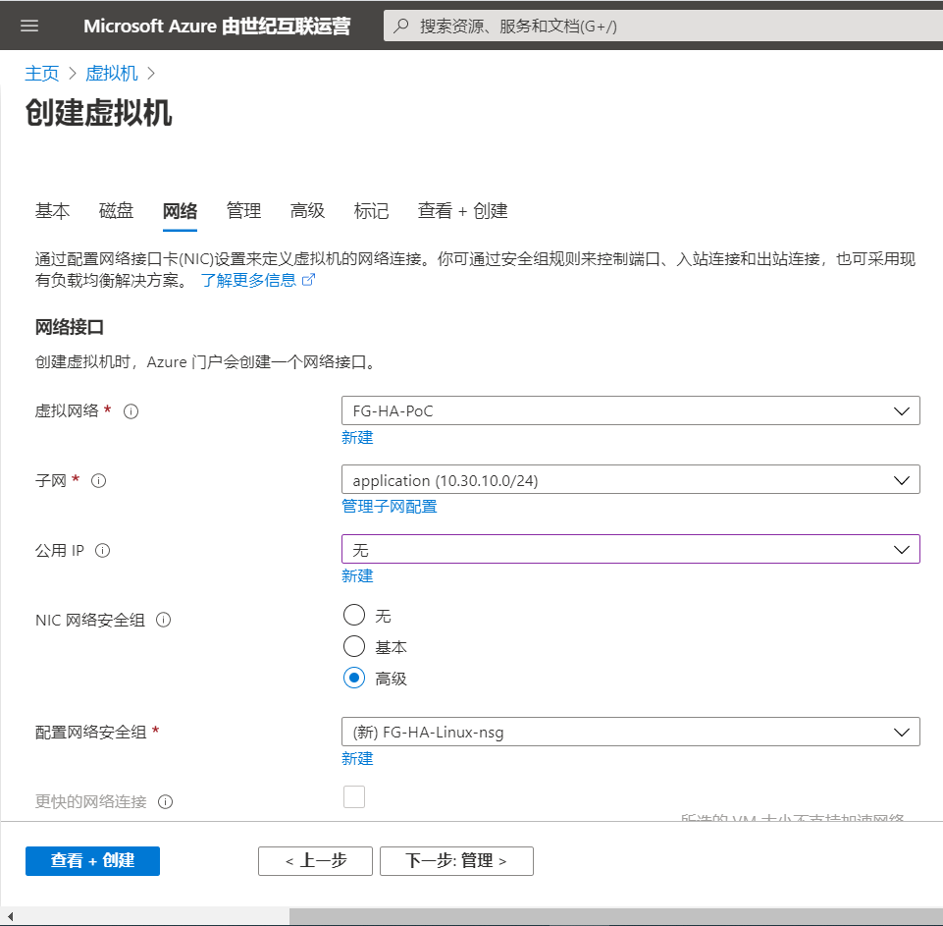
创建Linux
选择application子网
无需公网IP
通过FortiGate的VIP映射访问
网络安全组选择高级
其它选项保持默认即可

Slide 25
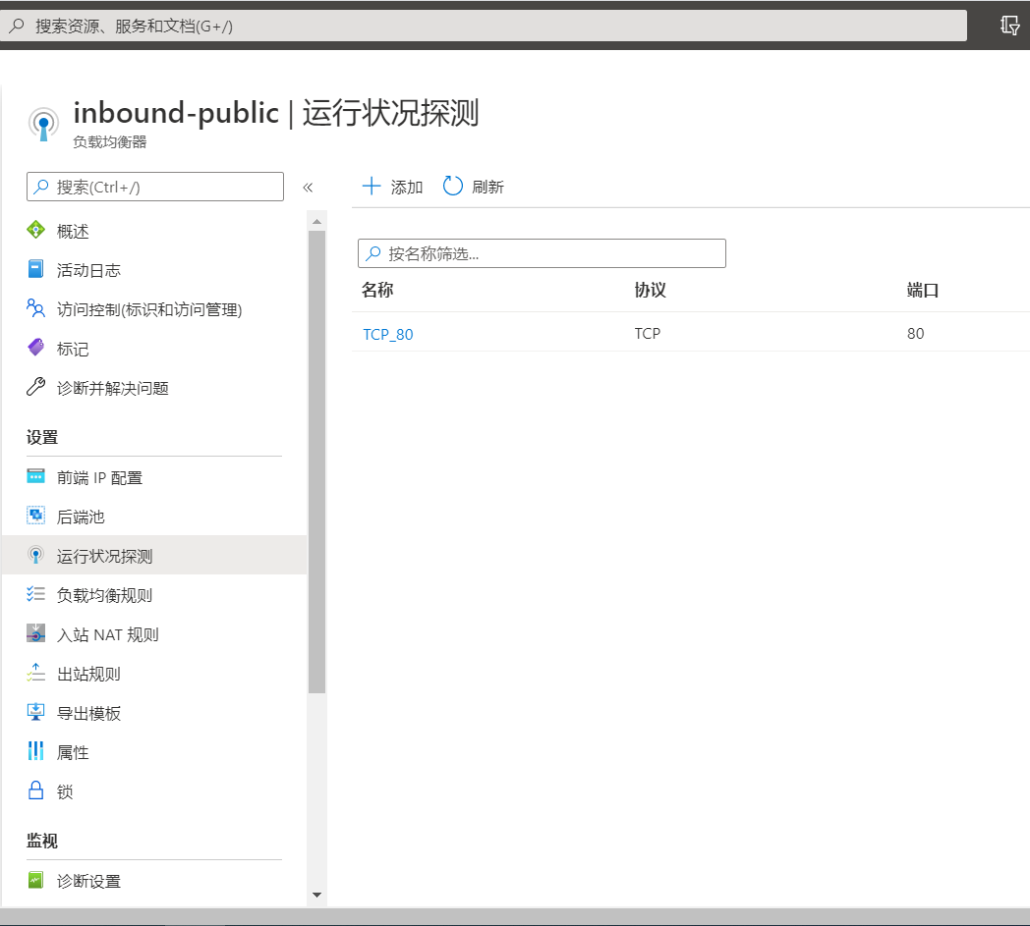
入站配置（以Linux SSH访问为例）
进入inbound-public负载均衡器
添加TCP/80端口的运行状况探测

Slide 26
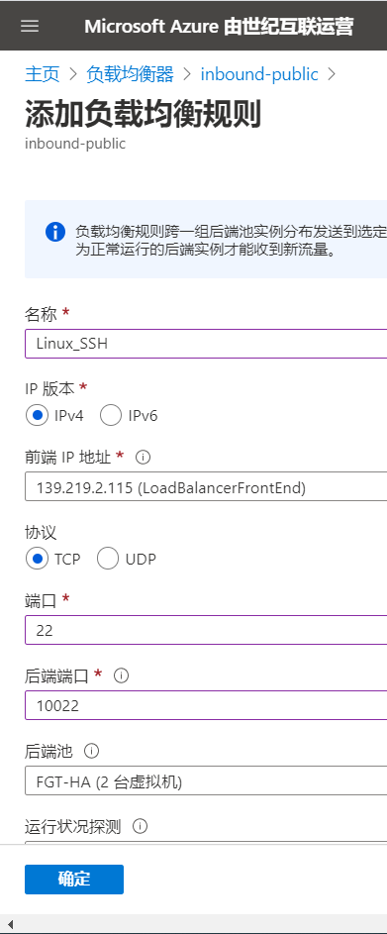
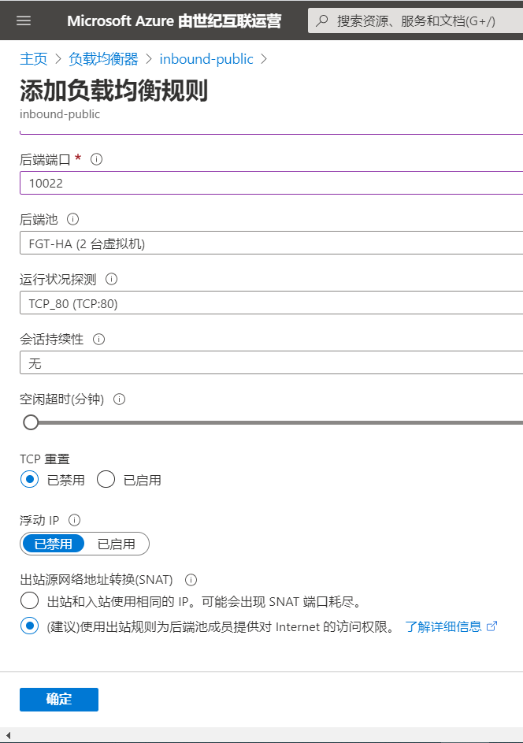
入站配置（以Linux SSH访问为例）
配置负载均衡规则
端口22（对外提供业务）
后端端口10022（FortiGate VIP端口）
后续会在FortiGate VIP配置端口转发，将10022端口转到Linux的22端口
选择后端池为之前预配置的FortiGate
勾选“使用出站规则为后端池成员提供对Internet的访问权限”
后续配置出站规则

Slide 27
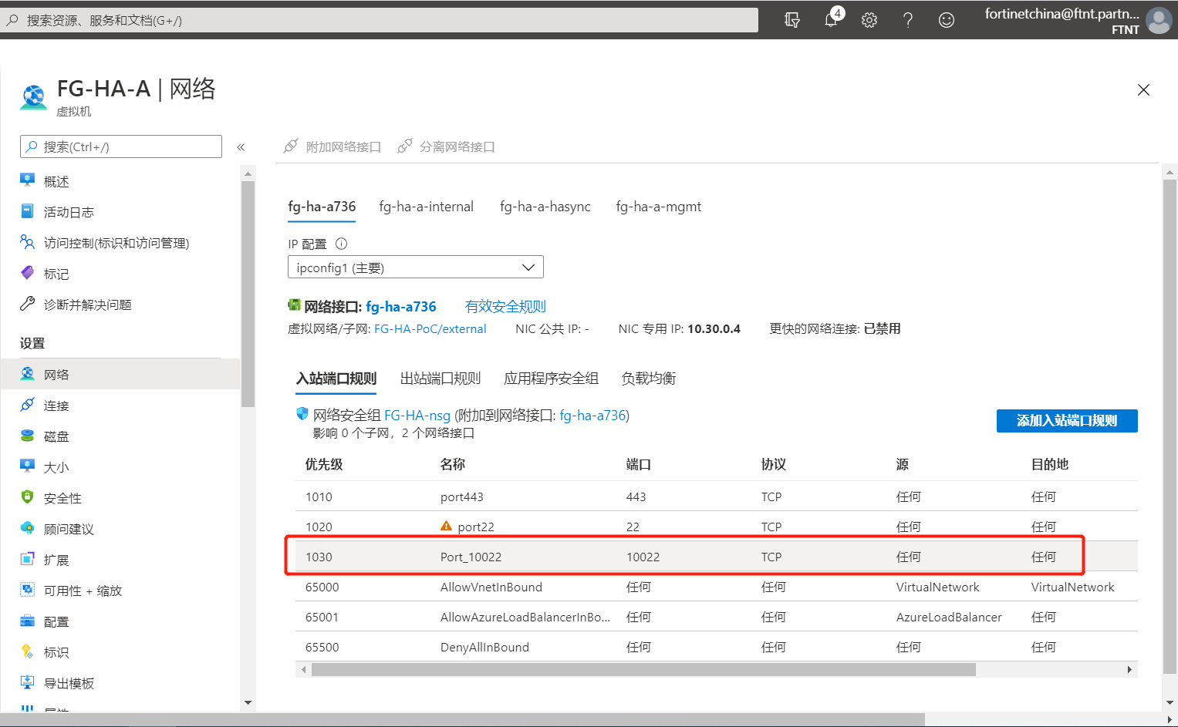
入站配置（以Linux SSH访问为例）
调整FortiGate external接口网络安全组
允许10022端口

Slide 28
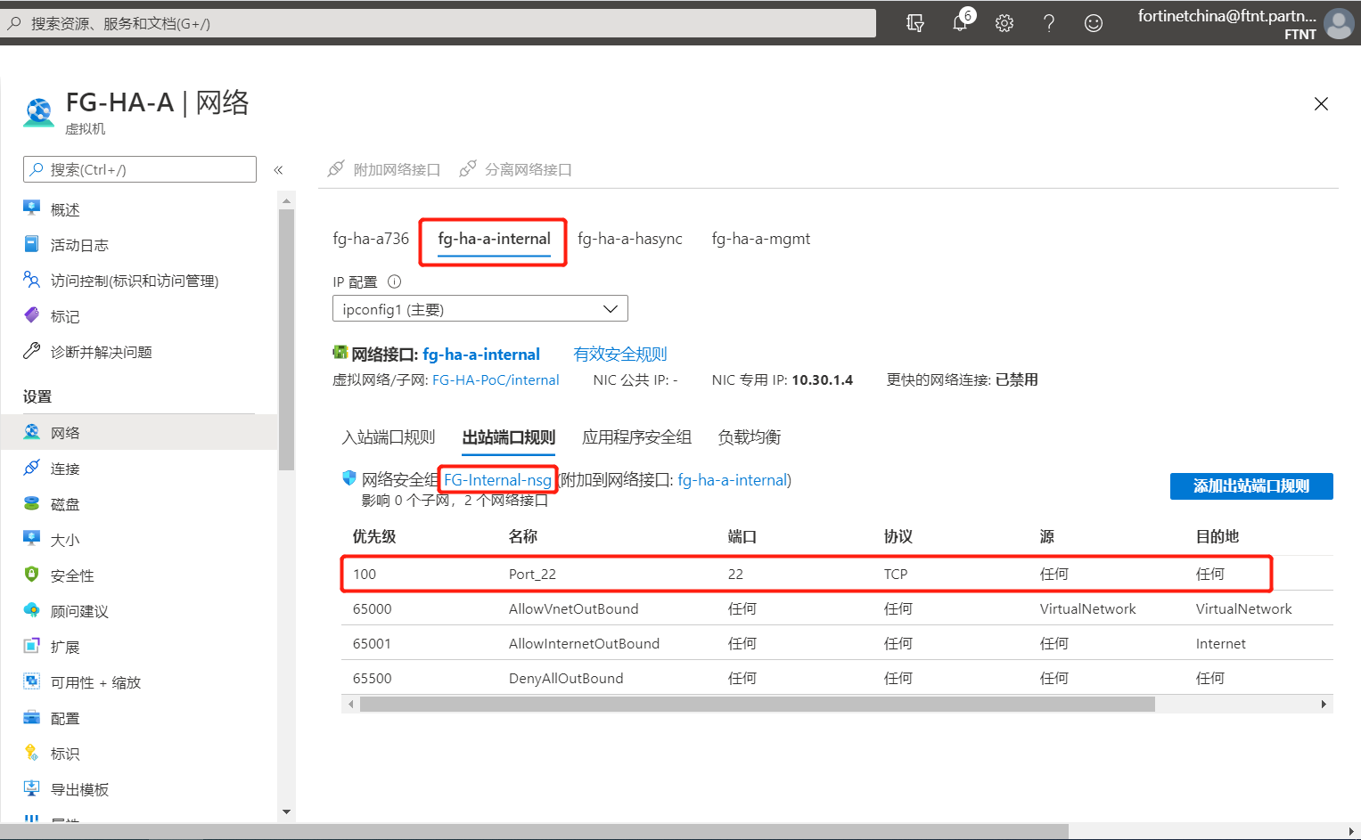
入站配置（以Linux SSH访问为例）
新建网络安全组
用于绑定FortiGate internal接口
出站端口规则，允许访问22
这一规则允许FortiGate在不做NAT的情况下，通过port2 internal接口将来自公网客户端的流量转发到Linux

Slide 29
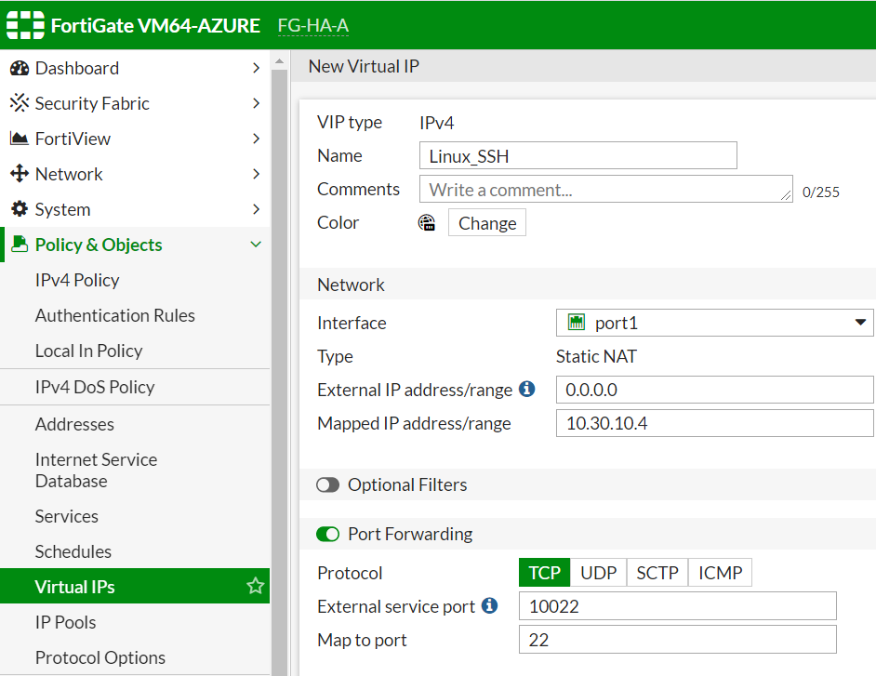
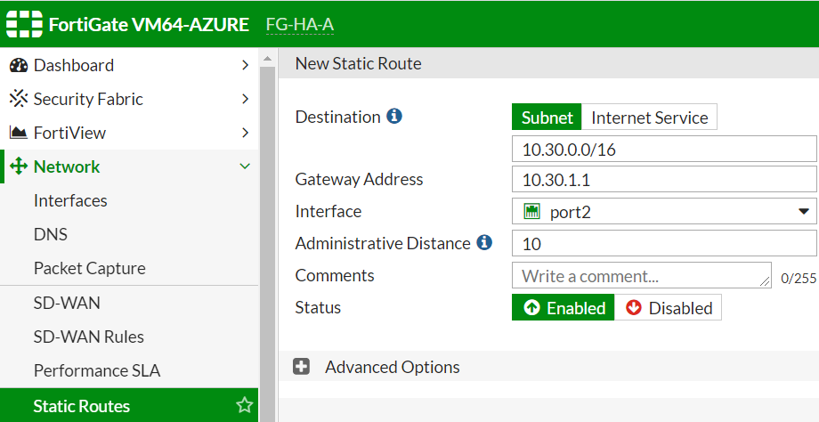
入站配置（以Linux SSH访问为例）
配置路由，内网路由指向port2网关
路由配置不自动同步，注意双机配置
配置VIP
开启端口转发10022->22

Slide 30
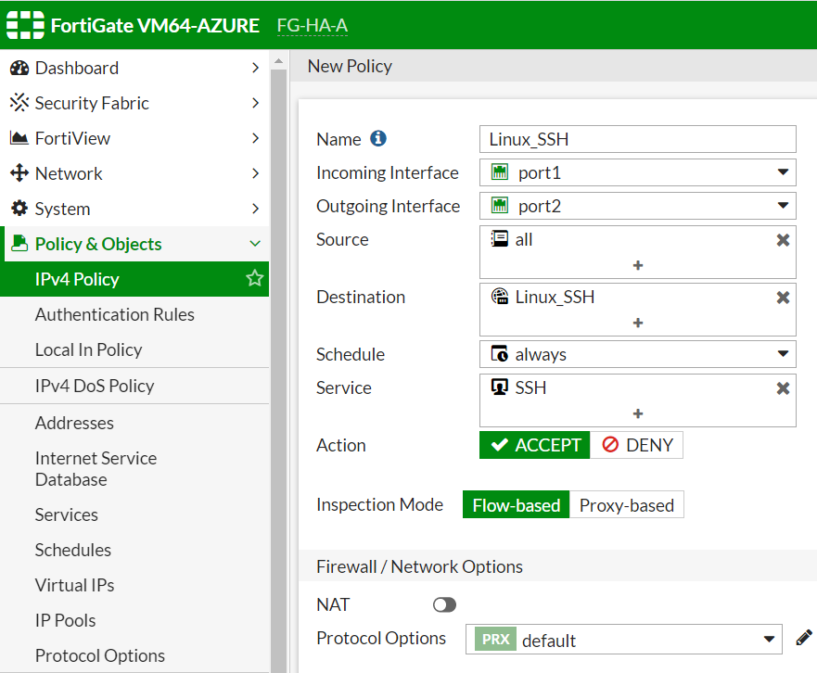
入站配置（以Linux SSH访问为例）
配置防火墙策略，允许访问VIP流量
如果需要后端服务器看到真实的客户端地址，需要关闭NAT，之后进行Azure的出站配置使出站流量经过防火墙

Slide 31
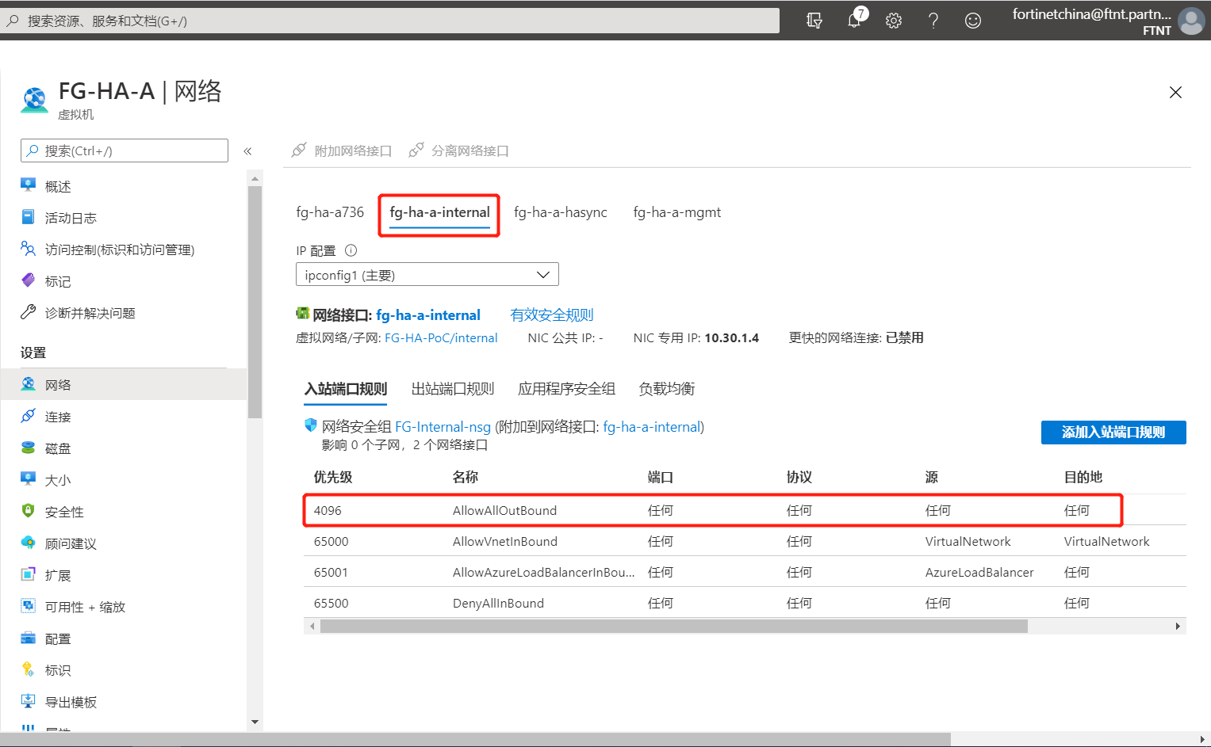
出站配置（Linux访问公网）
修改FortiGate internal接口网络安全组
入站端口规则，任何流量
这一规则允许FortiGate接收目的IP为任意的流量，即访问公网的流量

Slide 32
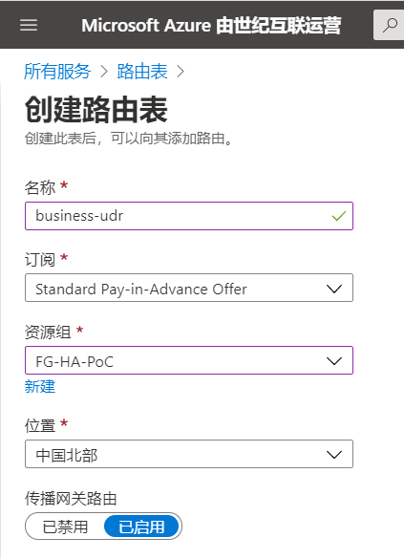
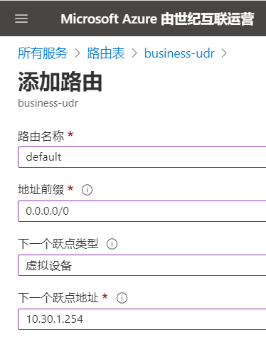
出站配置（Linux访问公网）
创建路由表（UDR），用于业务子网
添加默认路由，网关指向内部负载均衡器的IP地址

Slide 33
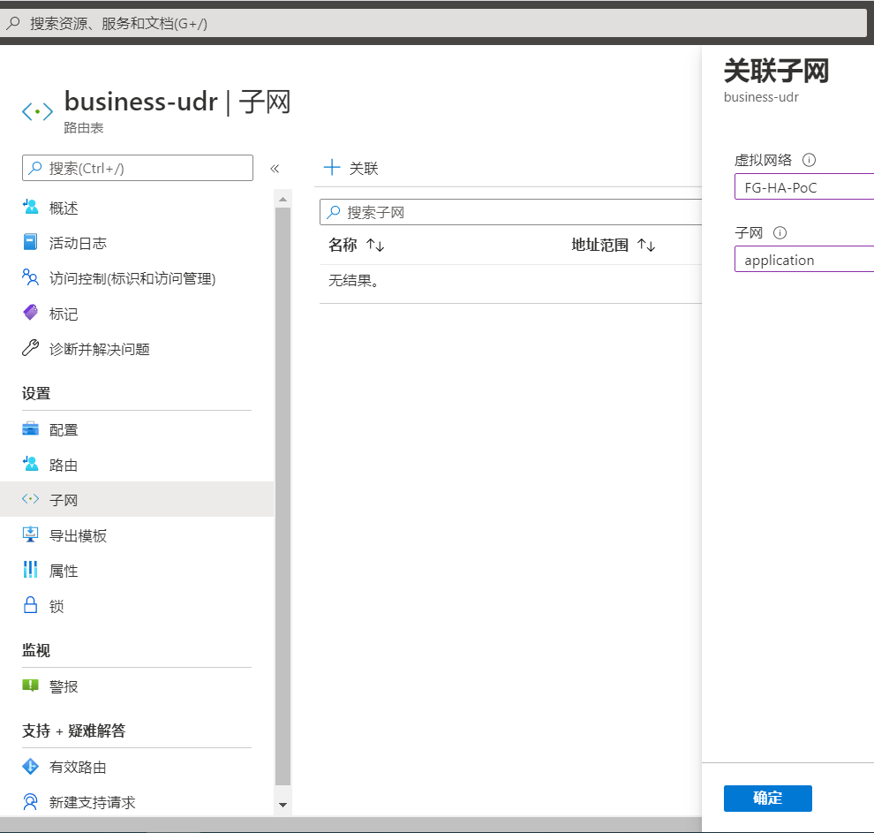
出站配置（Linux访问公网）
关联路由表
将路由表与业务子网进行关联

Slide 34
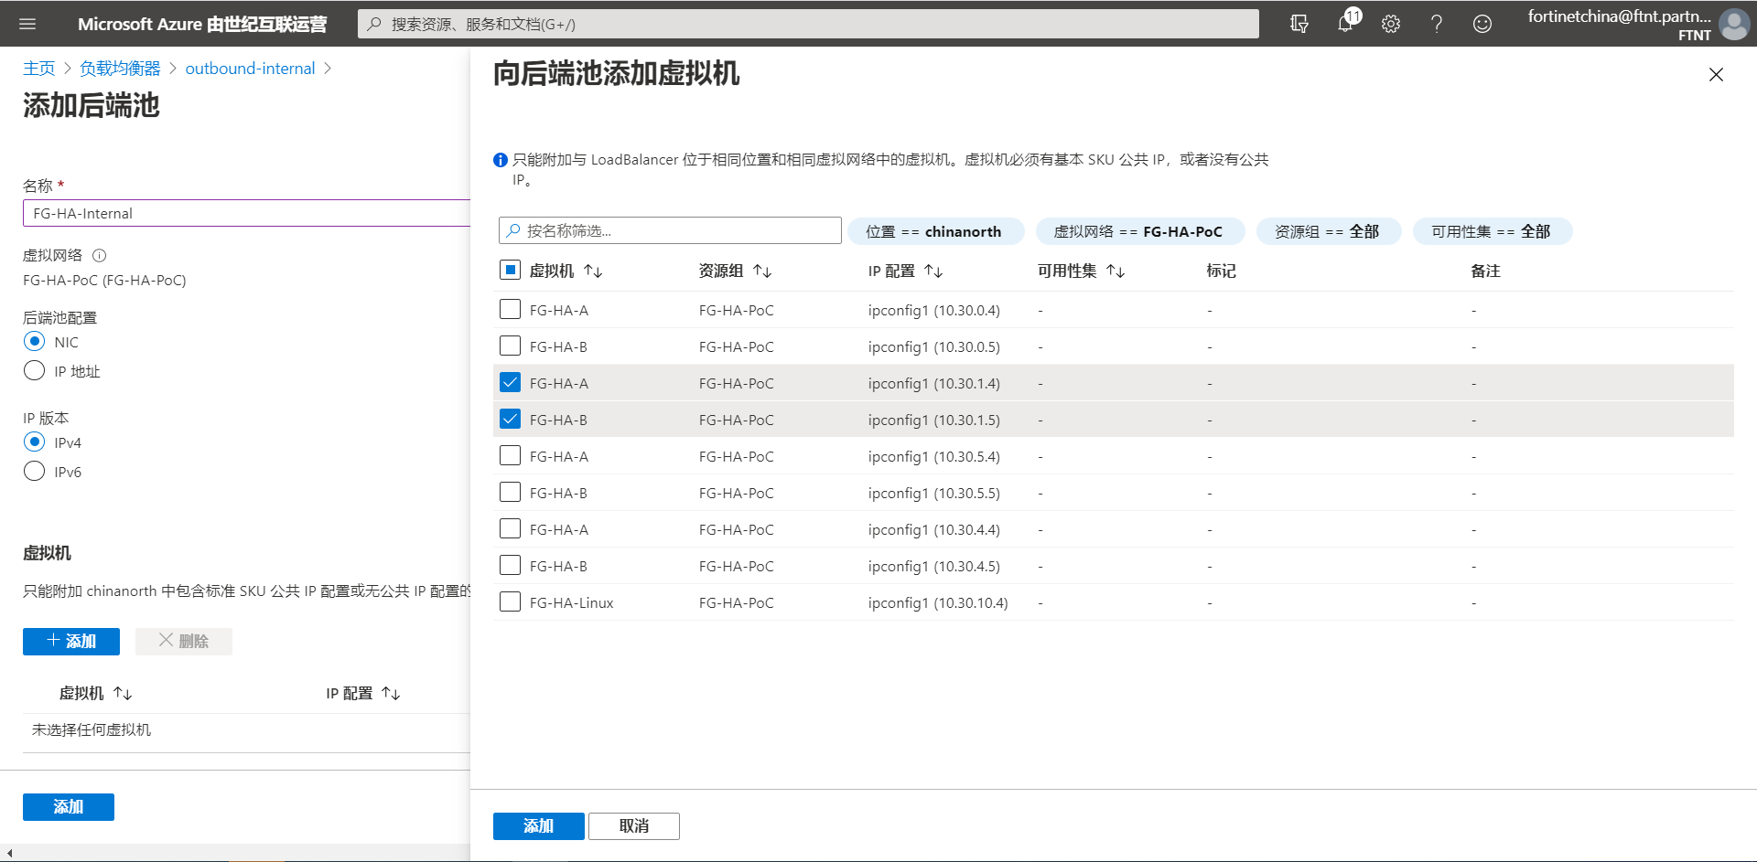
出站配置（Linux访问公网）
进入outbound-internal负载均衡器
添加后端池
选择2个FortiGate的internal接口IP

Slide 35
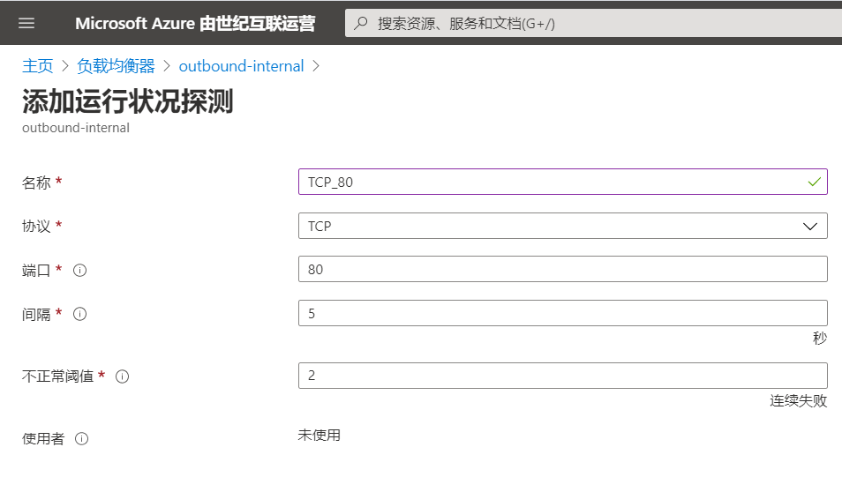
出站配置（Linux访问公网）
进入outbound-internal负载均衡器
添加TCP/80端口的运行状况探测

Slide 36
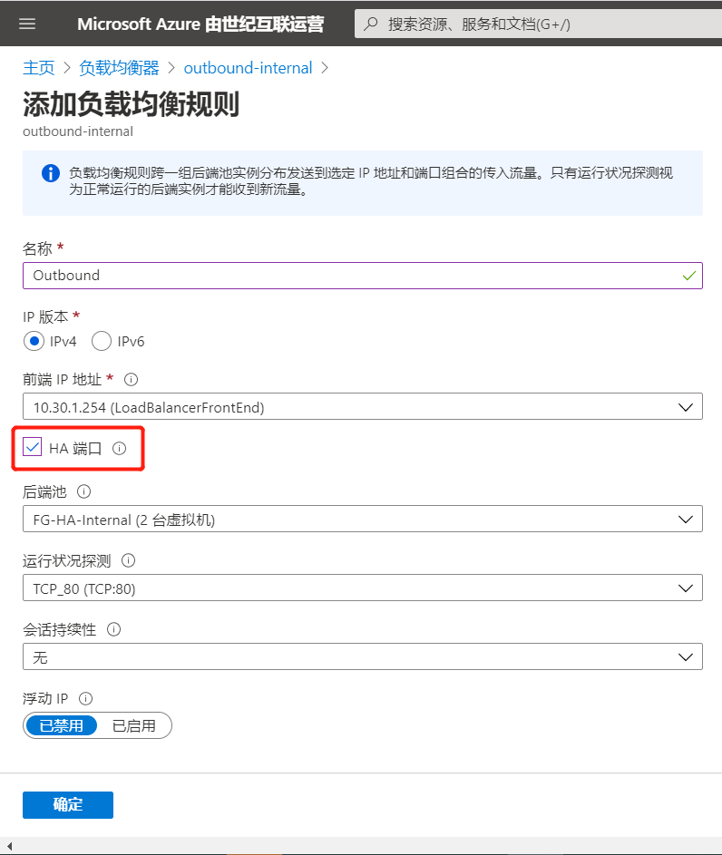
出站配置（Linux访问公网）
进入outbound-internal负载均衡器
添加负载均衡规则
注意勾选“HA端口”
此选项的作用类似链路负载均衡
选择后端池和运行状况探测

Slide 37
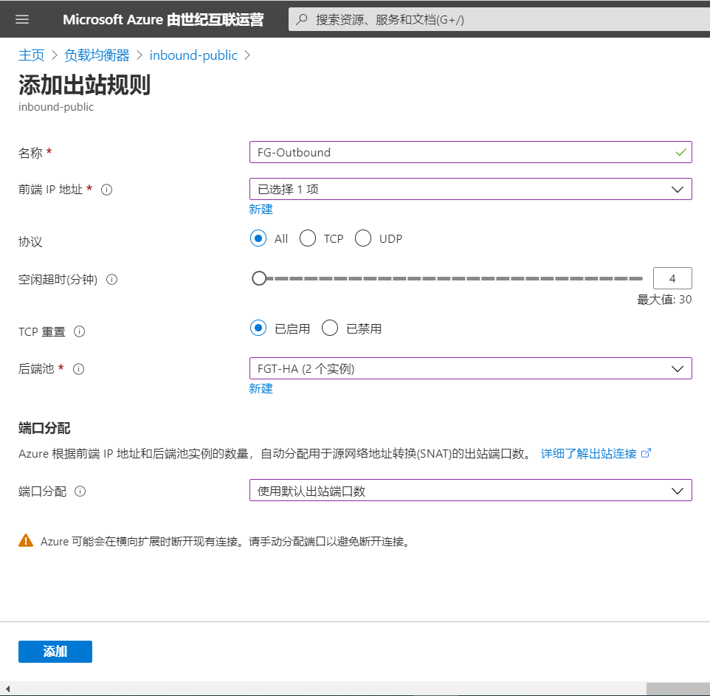
出站配置（Linux访问公网）
配置FortiGate的出站规则
FortiGate external接口并未绑定公网IP，需要通过负载均衡器出站规则访问公网
进入负载均衡器inbound-public
添加出站规则

Slide 38
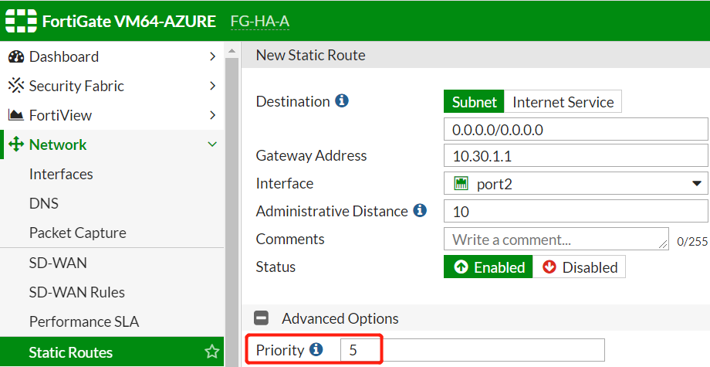
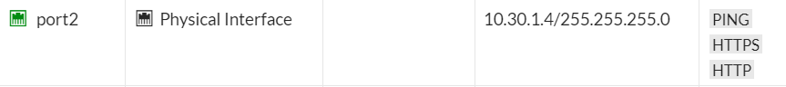
出站配置（Linux访问公网）
在FortiGate增加一条路由，用于port2接口响应负载均衡器的健康检查
目标0.0.0.0/0，网关为port2的网关
抓包分析，Azure负载均衡器的健康检查源IP不是固定的内网IP，似乎是变化的公网IP
注意将Priority设置为非0
保证优先级低于port1的默认网关
开启port2的HTTP权限
响应outbound-internal负载均衡器针对80端口的健康检查
路由配置不自动同步，注意双机配置

Slide 39
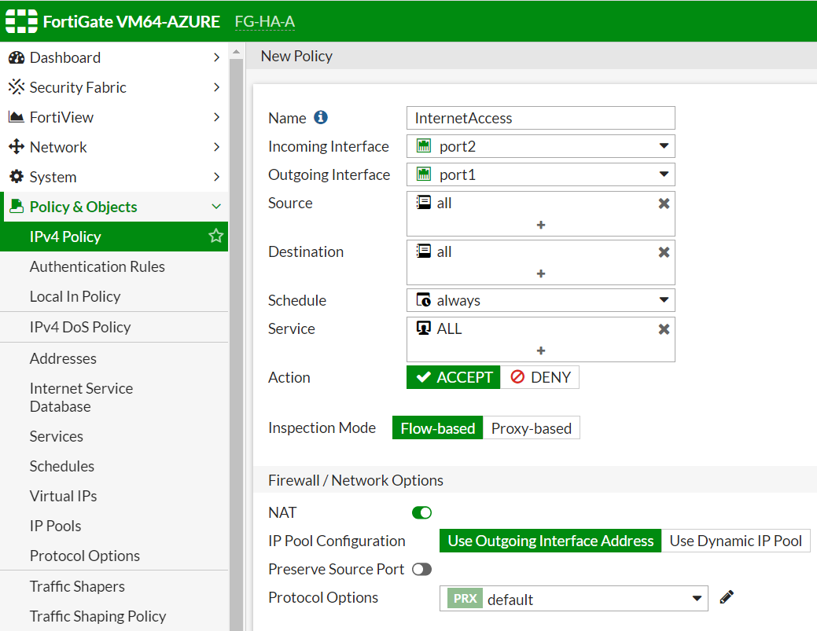
出站配置（Linux访问公网）
配置防火墙策略，放行内网访问Internet
注意开启NAT

Slide 40


测试入站访问
使用负载均衡器的公共IP地址访问Linux，成功登录

Slide 41

测试出站访问
使用Linux的curl工具访问www.baidu.com，成功访问

Slide 42


查看防火墙流量日志

Slide 43

Failover测试
在FortiGate A执行diagnose sys ha reset-uptime，触发HA failover
切换时间为10~15秒（取决于负载均衡器的运行状况探测周期）
再次测试入站和出站访问
登录Linux和访问Internet均成功

